Slide 1
CHÀO MỪNG CÁC CON
ĐẾN VỚI TIẾT HỌC HÔM NAY!

Slide 2
MĨ THUẬT LỚP 5
CHỦ ĐỀ 4: LỄ HỘI BỐN PHƯƠNG
BÀI 8
LỄ HỘI HÓA TRANG
(2 TIẾT)

Slide 3
CHUẨN BỊ
Bút chì, tẩy, màu vẽ, giấy màu, kéo, hồ dán,...

Slide 4
MỤC TIÊU BÀI HỌC

Slide 5
1. QUAN SÁT, NHẬN BIẾT
Quan sát những hình ảnh dưới đây và cho biết:
+ Các nhân vật trong mỗi hình đang làm gì?
+ Màu sắc trên trang phục của các nhân vật như thế nào?
+ Qua trang phục của các nhân vật, em nhận ra đây là lễ hội gì?

Slide 6
1. QUAN SÁT, NHẬN BIẾT

Slide 7
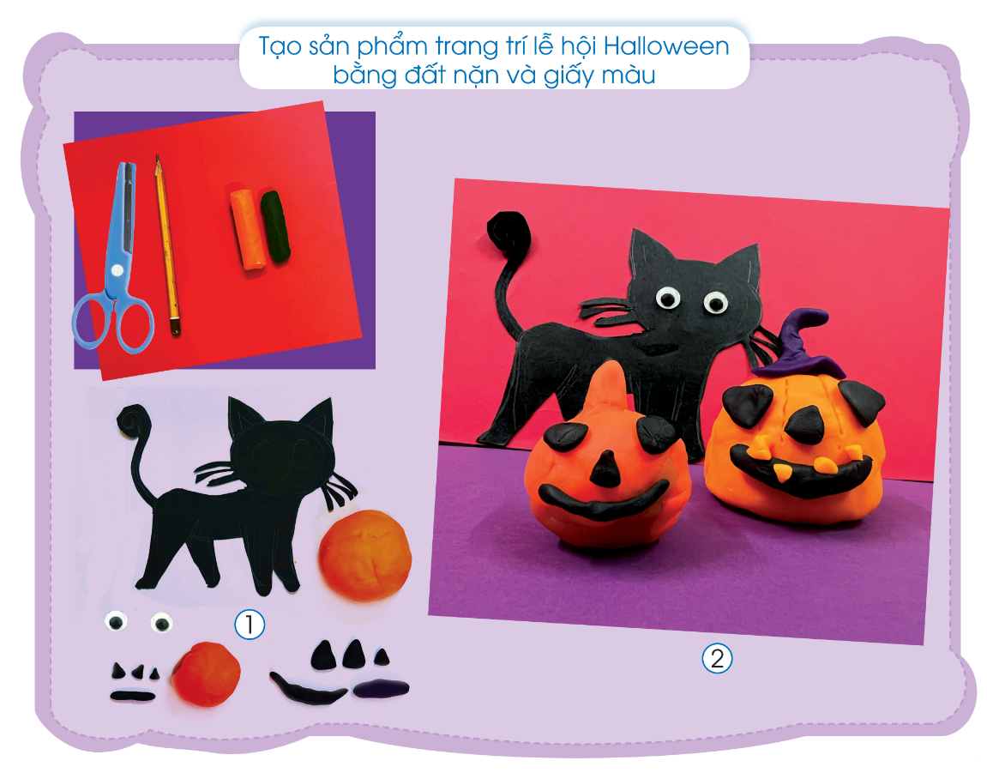
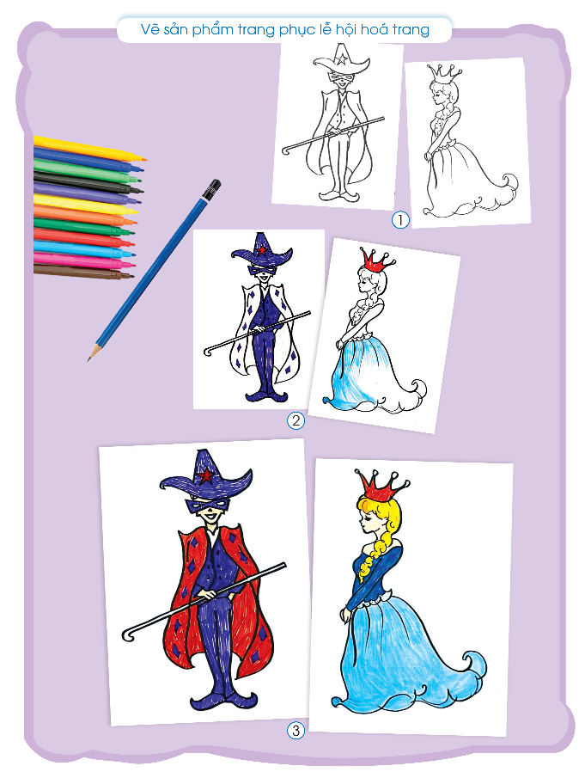
2. THỰC HÀNH, SÁNG TẠO
Quan sát hình để nhận biết các bước tạo hình một số khuôn mặt vui vẻ khác nhau?

Slide 9
LUYỆN TẬP – SÁNG TẠO
Hãy sáng tạo sản phẩm mĩ thuật đề tài
lễ hội hóa trang theo ý thích.

Slide 10
SẢN PHẨM THAM KHẢO

Slide 11
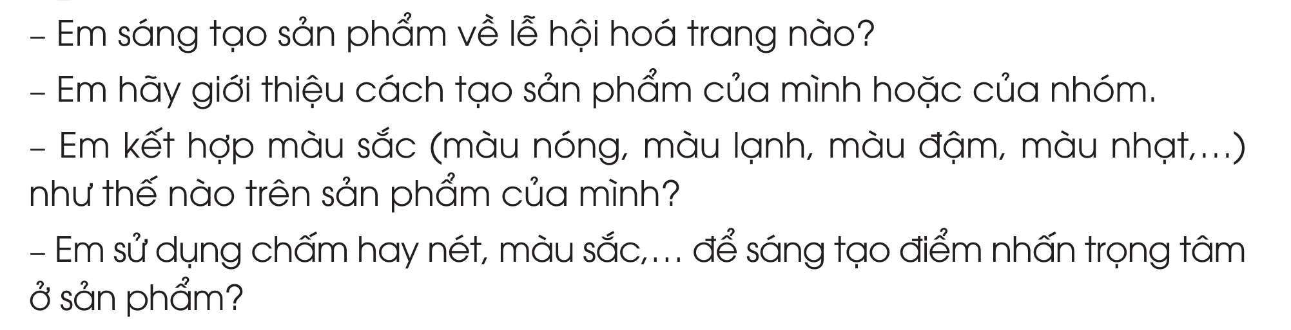
TRƯNG BÀY SẢN PHẨM VÀ CHIA SẺ

Slide 12
VẬN DỤNG – PHÁT TRIỂN
Quan sát hình ảnh sau và thiết kế bộ trang phục lễ hội hóa trang theo ý thích.

Slide 14
DẶN DÒ
- Bài sau: Cùng nhau ôn tập học kì 1.
- Chuẩn bị: Giấy vẽ, màu vẽ, giấy màu, hồ dán, kéo, đất nặn,…

Slide 15
HẸN GẶP LẠI CÁC CON
TRONG BÀI HỌC SAU!

